Slide 1
Типи генетичних хвороб людини

Slide 2
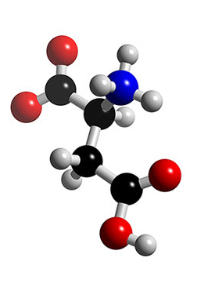
Моногенні
Мутація одного гена, який кодує білок, в результаті – міняється структура білка

Slide 3
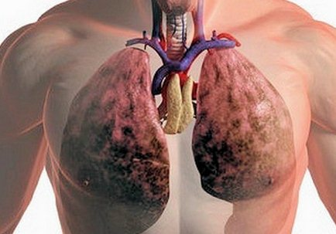
Муковісцидоз (МВ)
Рецесивна патологія
хронічний процес в дихальних шляхах, порушення роботи підшлункової залози, підвищений вміст електролітів в потовій рідині та обструктивна азооспермія у чоловіків

Slide 4
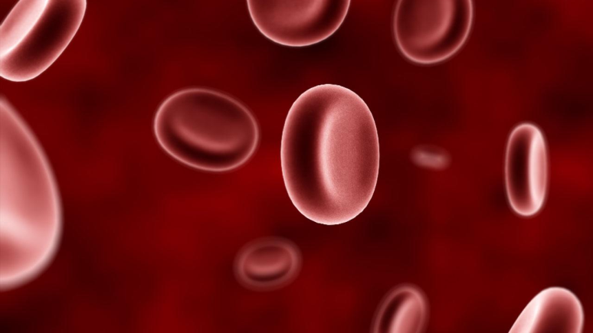
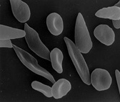
Серповидноклітинна анемія
(хвороба Аддісона-Бірмера)
рецесивна патологія
спадкове порушенням синтезу гемоглобіну
Зміна форми еритроцитів

Slide 5
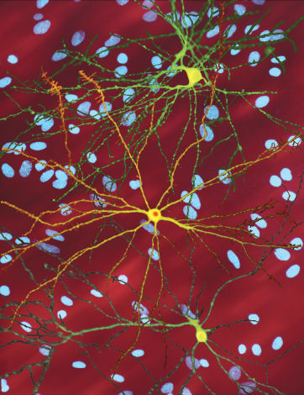
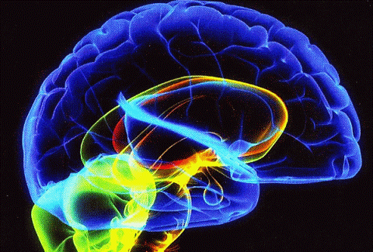
Хвороба Гантінгтона
білок хантінгтін з невідомою функцією, пошкоджує нейрони в мозку

Slide 6
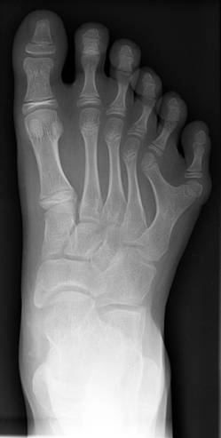
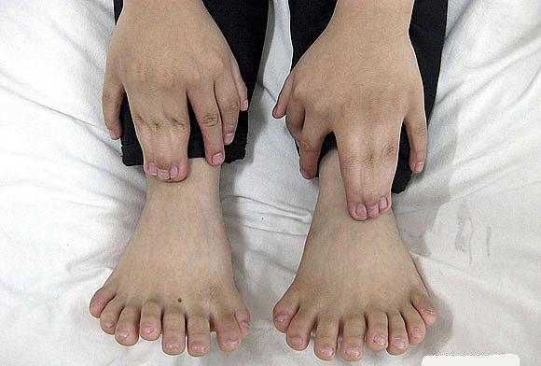
Полідактилія
Домінантна генна патологія – наявність додаткових пальців

Slide 7
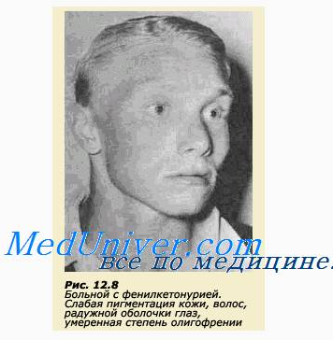
Фенілкетонурія
Рецесивна патологія
Поломка гена у 12 хромосомі, який кодує фермент, що відповідає за один з етапів перетворення амінокислоти фенілаланіну

Slide 8
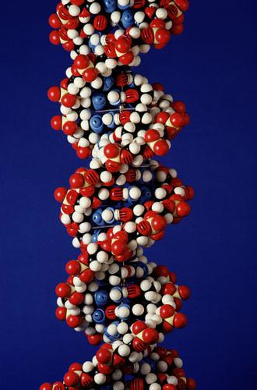
Полігенні
Мутації в кількох генах.
Щоб хвороби проявилися, потрібні певні умови

Slide 9
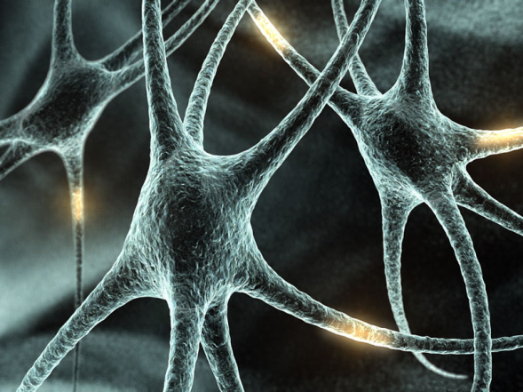
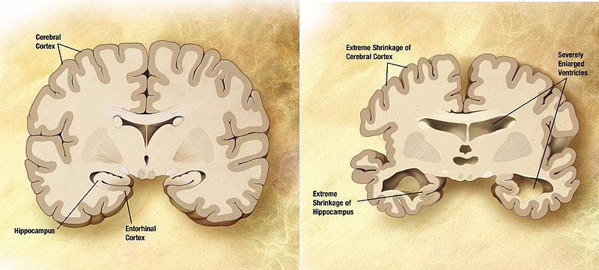
Хвороба Альцгеймера
Головний мозок людини похилого віку в нормі
і хворої на хворобу Альцгеймера

Slide 10

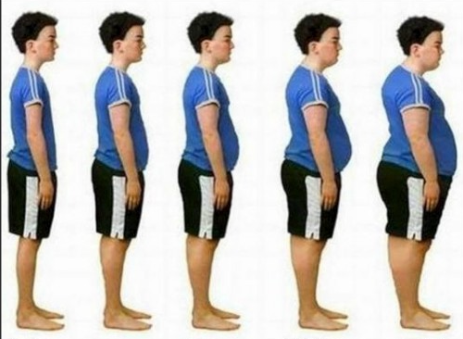
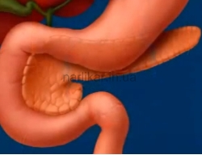
Ожиріння і Діабет
Порушення обміну речовин
Порушення роботи підшлункової залози

Slide 11
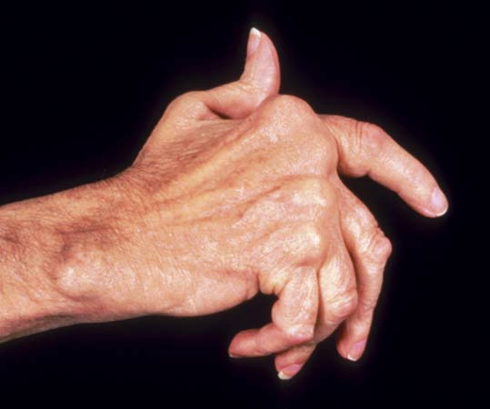
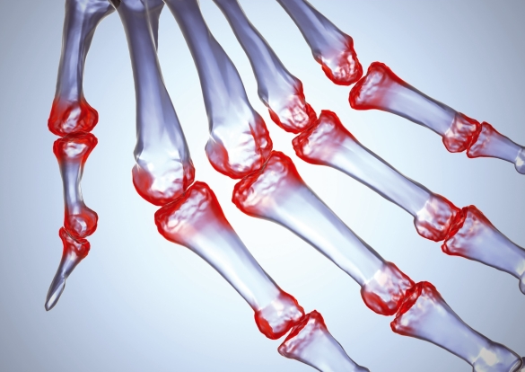
Ревматоїдний артрит
генетичний дефект імунної системи

Slide 12
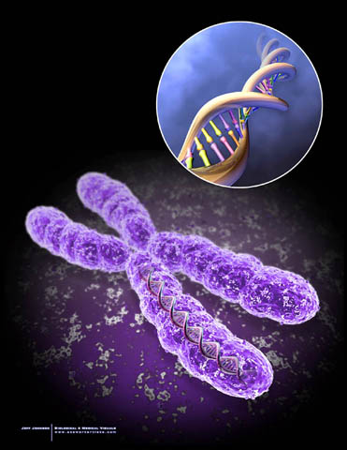
Хромосомні
Відхилення в структурі і кількості хромосом
Синдром Дауна, Патау, Едвардса, Шершевського – Тернера, «котячого лементу» т.і.

Slide 13
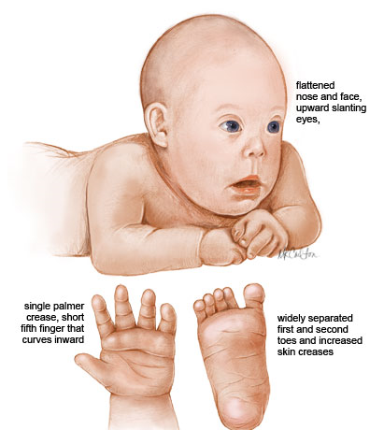
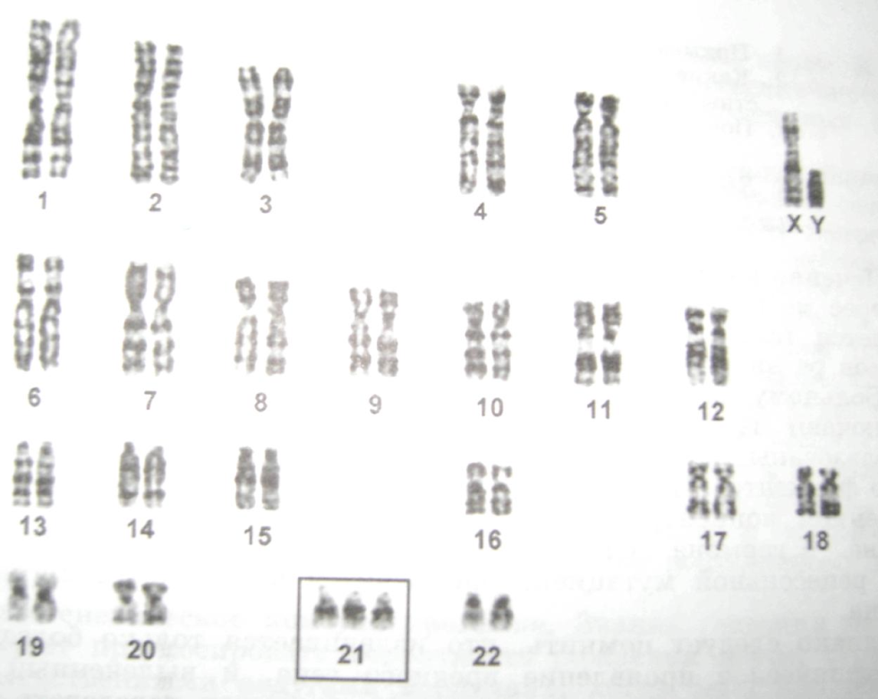
Хвороба Дауна
Зайва 21 аутосома
Прояви хвороби

Slide 14
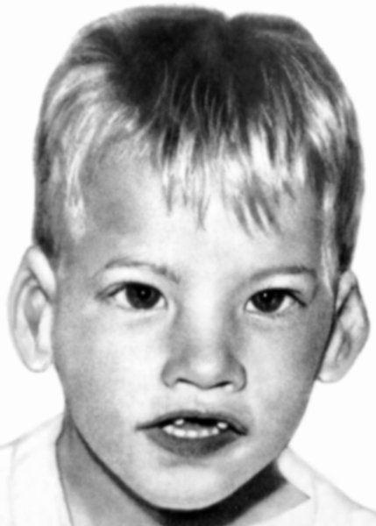
Синдром «котячого лементу»
втрата частини плеча п’ятої хромосоми
Наслідки: розумова відсталість, низька маса тіла, плач дитини, схожий на котяче нявкання

Slide 15
Геномні мутації (анеуплоїдії)
Наявність зайвої або відсутність однієї зі статевих хромосом
Недорозвинення статевих органів і порушення психіки
Синдром Шершевського – Тернера
Синдром Клайнфельтера

Slide 16
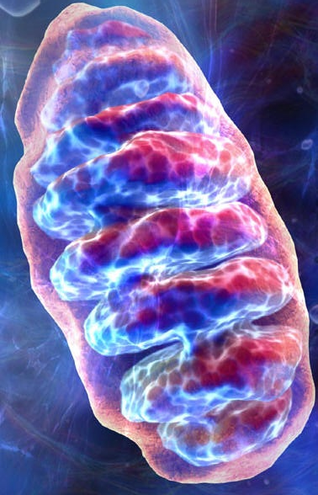
Мітохондріальні
пошкодження у молекулах ДНК мітохондрій:
синдром Кірнса-Сейра, Пірсона,
міоклональна епілепсія , міокардіопатія

Slide 17
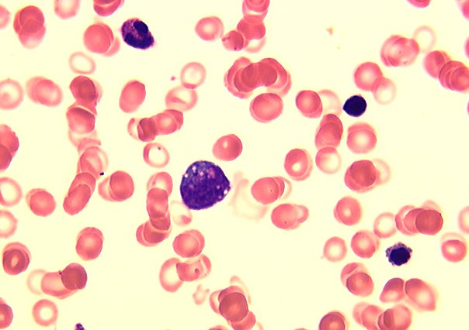
Синдром Пірсона
порушення кровотворення, функцій підшлункової залози. Нерідко буває ниркова та печіночна недостатність .

